Slide 1
Муниципальный Юргинский городской округ
Городской сюжет

Slide 2
Посажена аллея «Приемных семей», в посадке приняли участие замещающие родители и приемные дети.
Аллея приемных родителей

Slide 7
Информационный час в организациях г. Юрги «Есть такая профессия родитель».
Информационный час

Slide 8
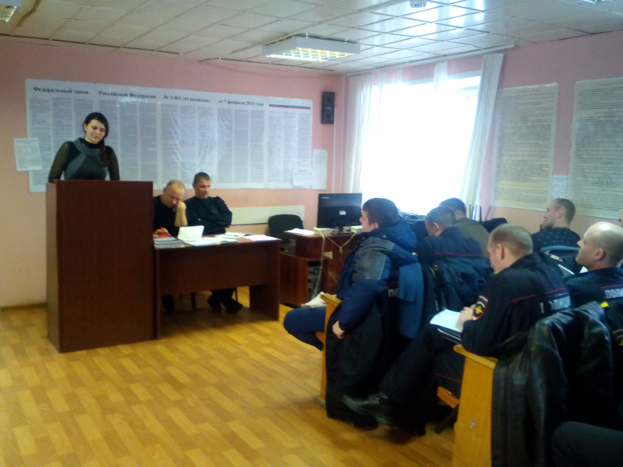

Slide 9
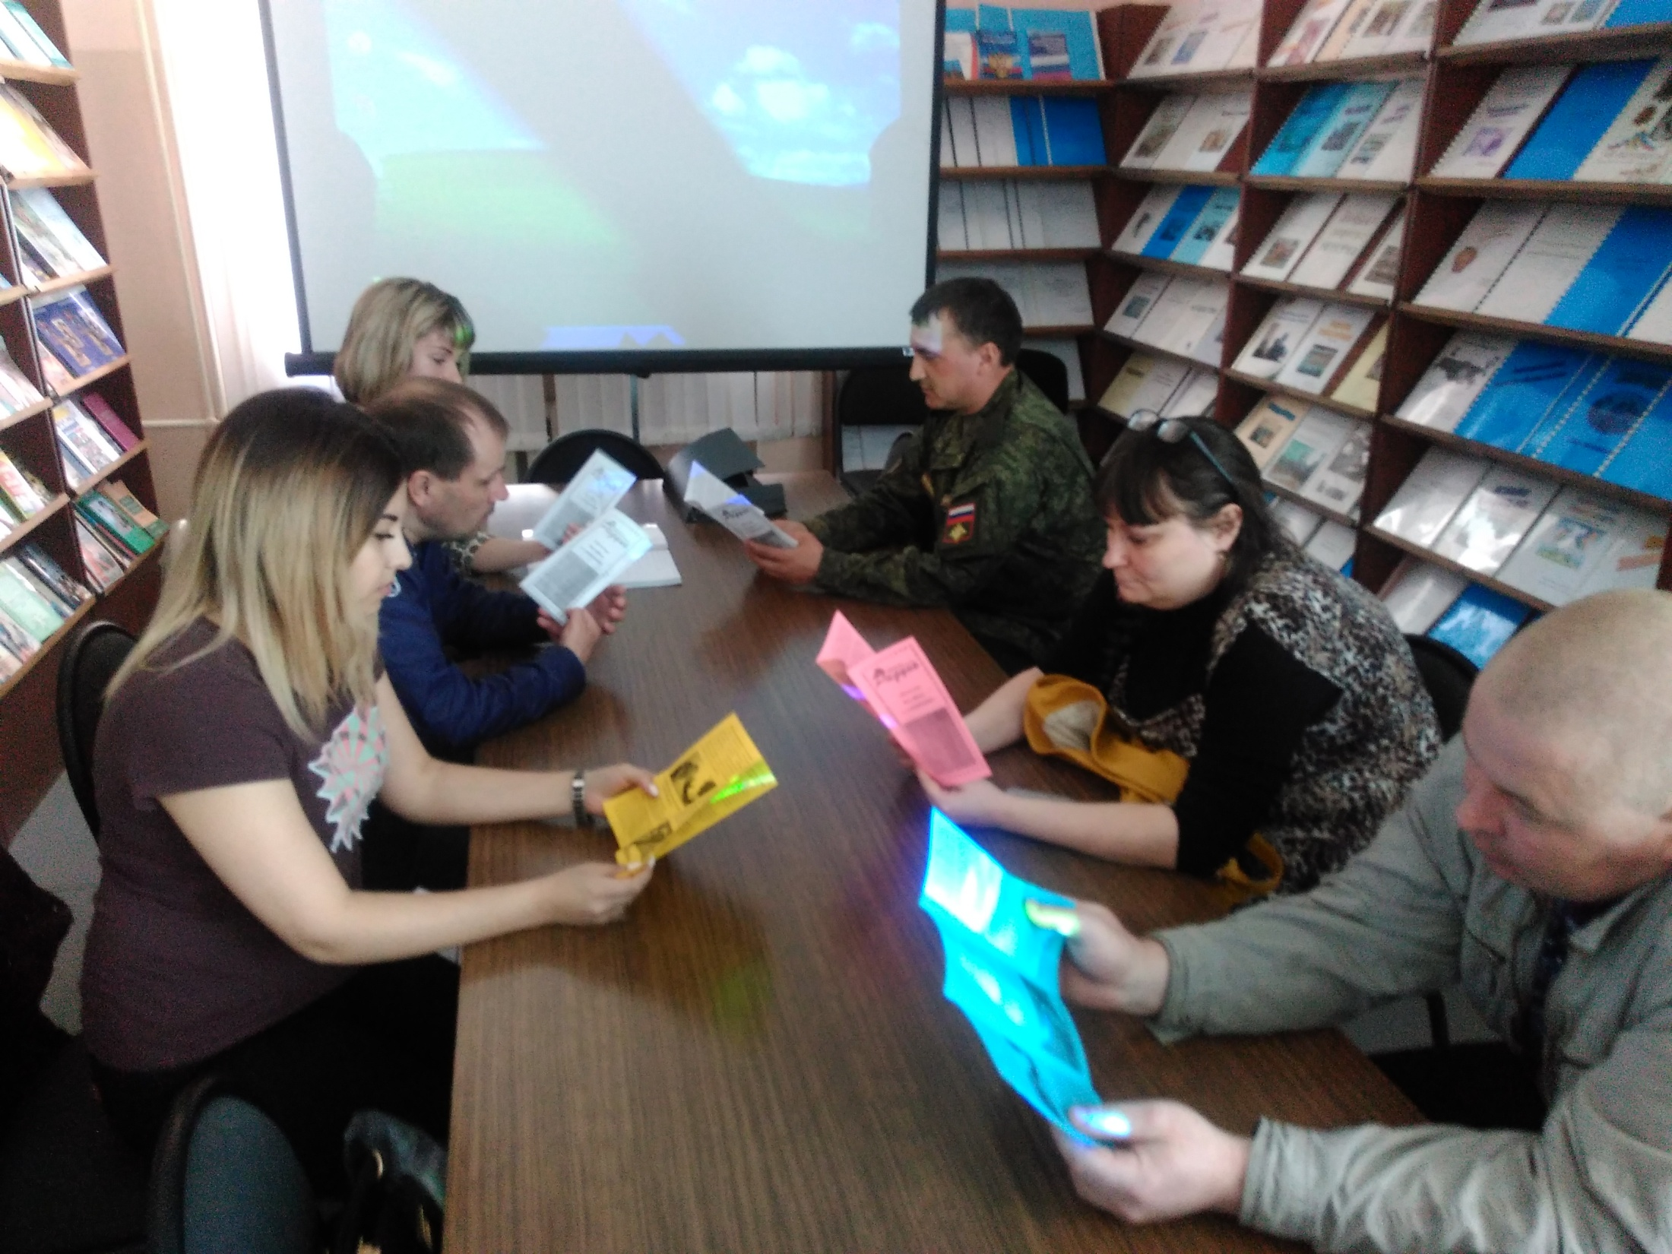

Slide 10
Мастер-класс по изготовлению интерьерного украшения «Кошка» из солёного теста, для семей, находящихся в трудной жизненной ситуации.
Мастер-класс

Slide 11
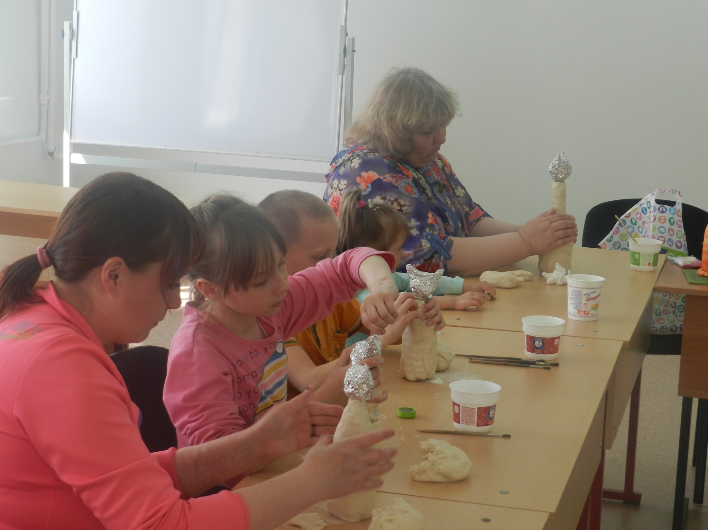

Slide 12
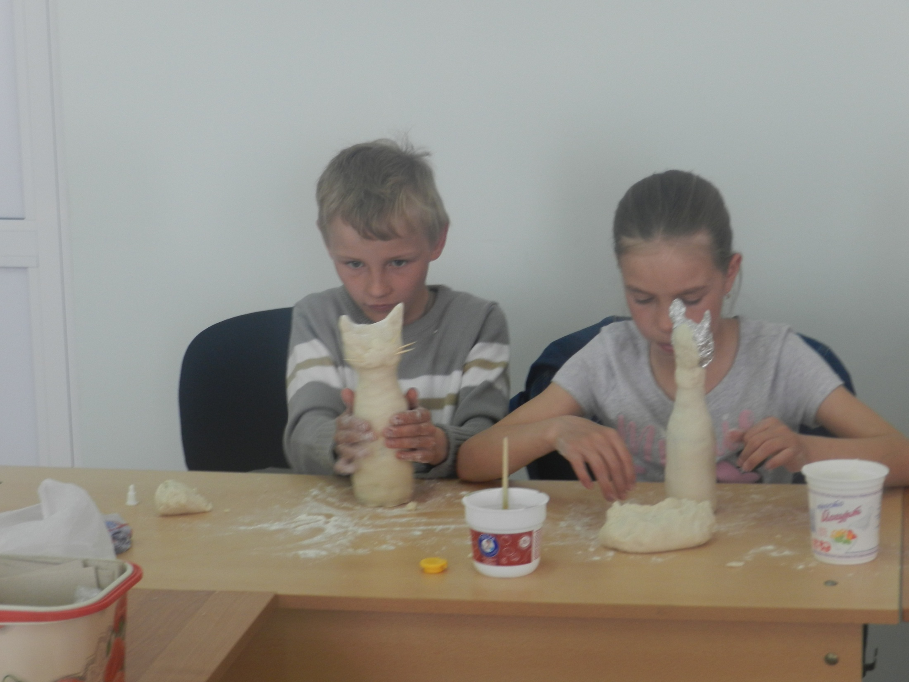

Slide 13
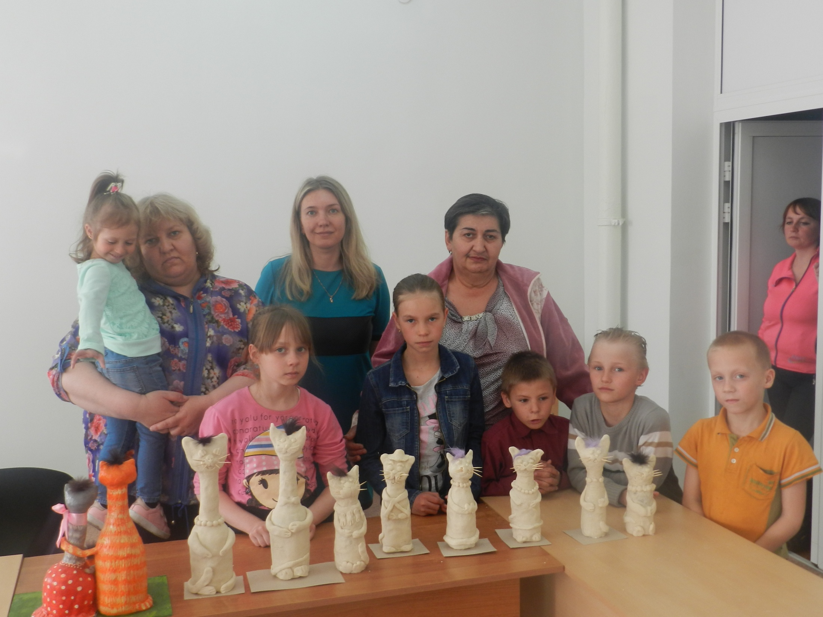

Slide 14
Оказание помощи детям, находящихся в трудной жизненной ситуации.
Помощь детям

Slide 15
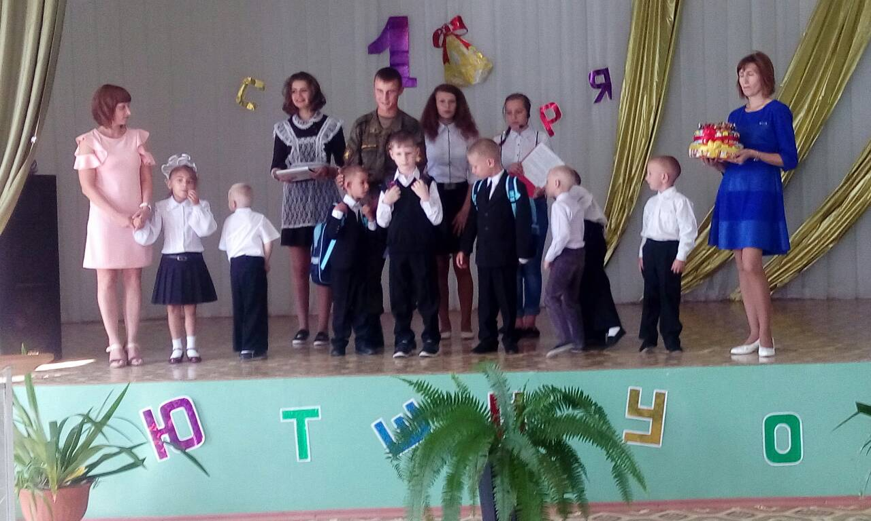

Slide 16
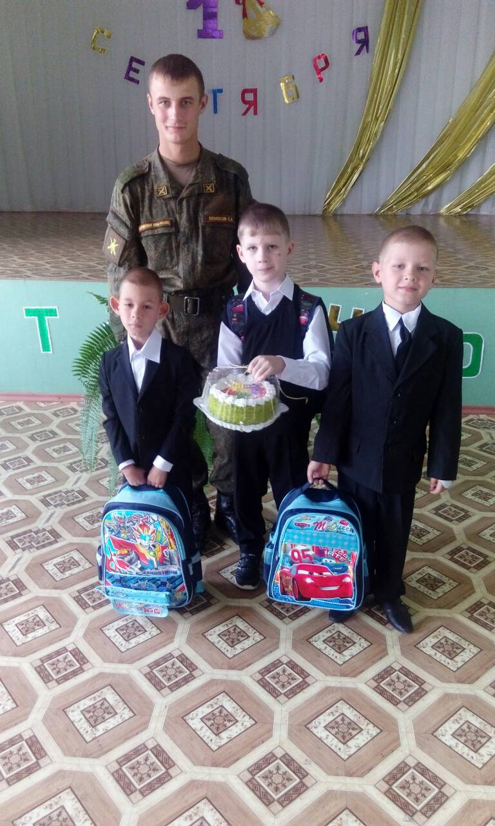

Slide 17
Фотовыставка «Я ищу тебя, мама!» воспитанников МКУ «Центр содействия семейному устройству детей «Радуга» нуждающихся в семейном устройстве.
Пусть мама увидит

Slide 18
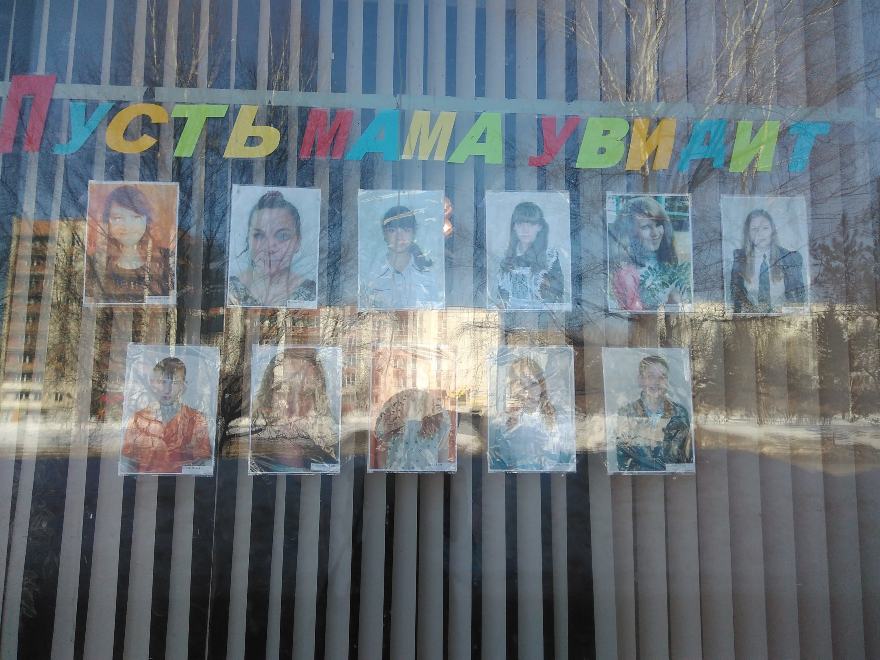

Slide 19
Военно-патриотическая игра «Виктория», участники дети из семей, находящихся в трудной жизненной ситуации.
Виктория

Slide 20
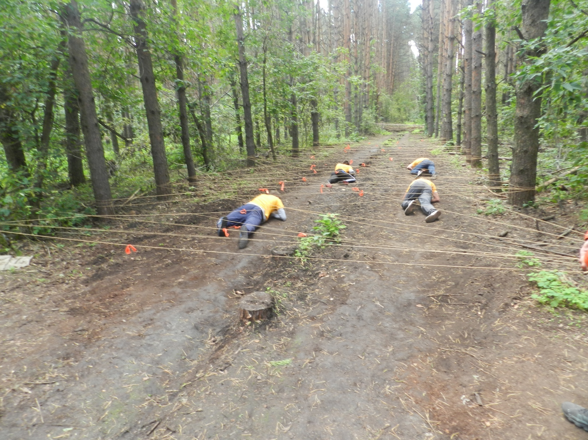

Slide 21
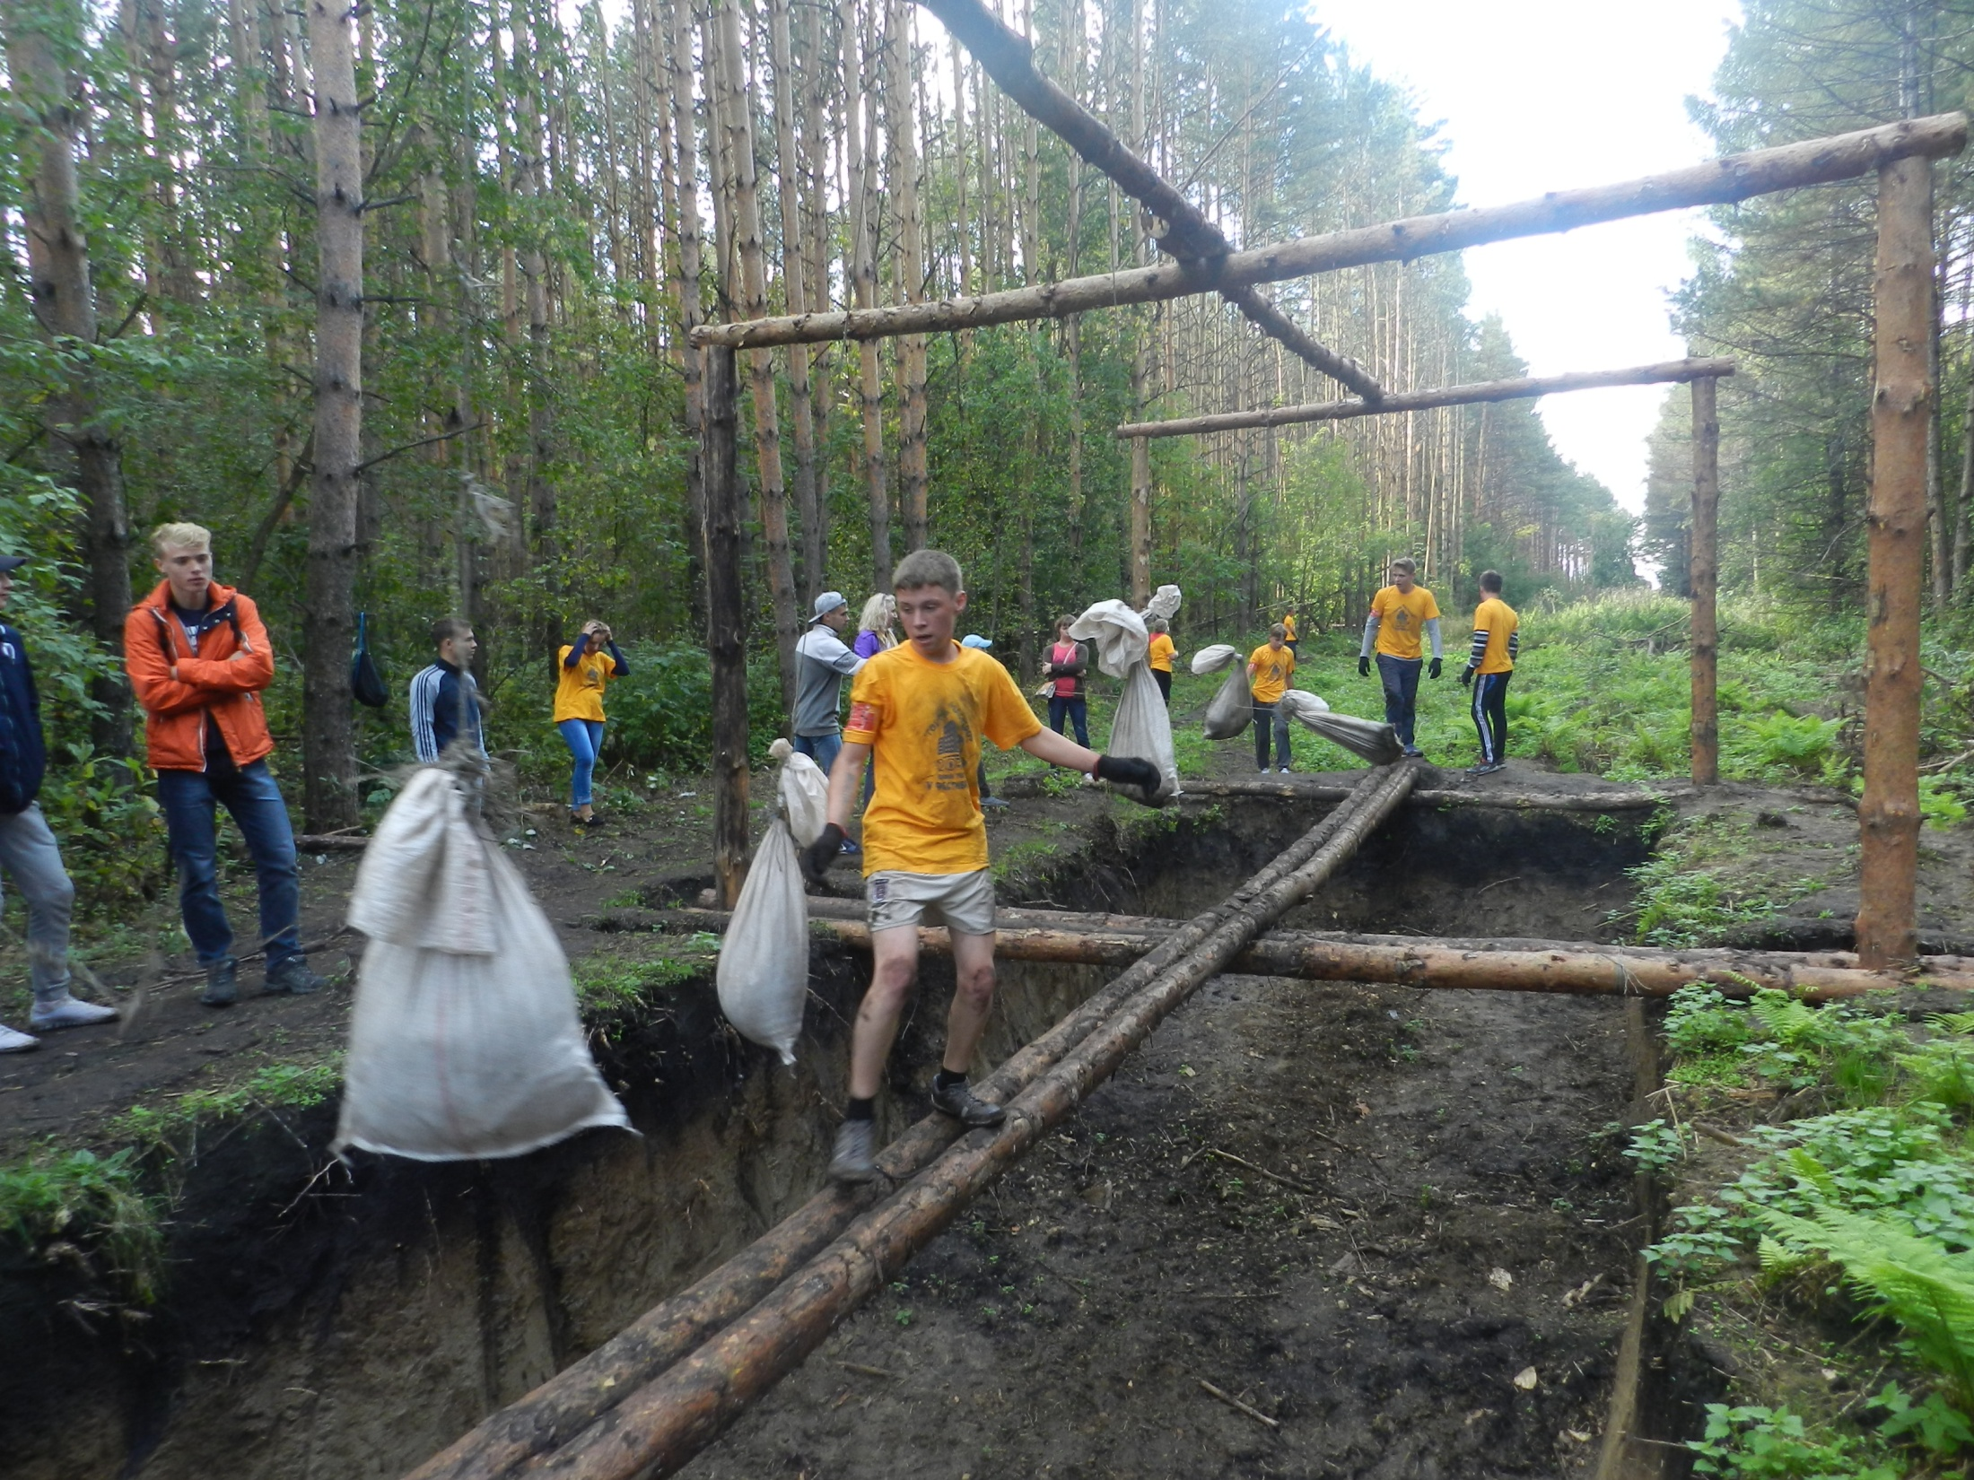

Slide 22
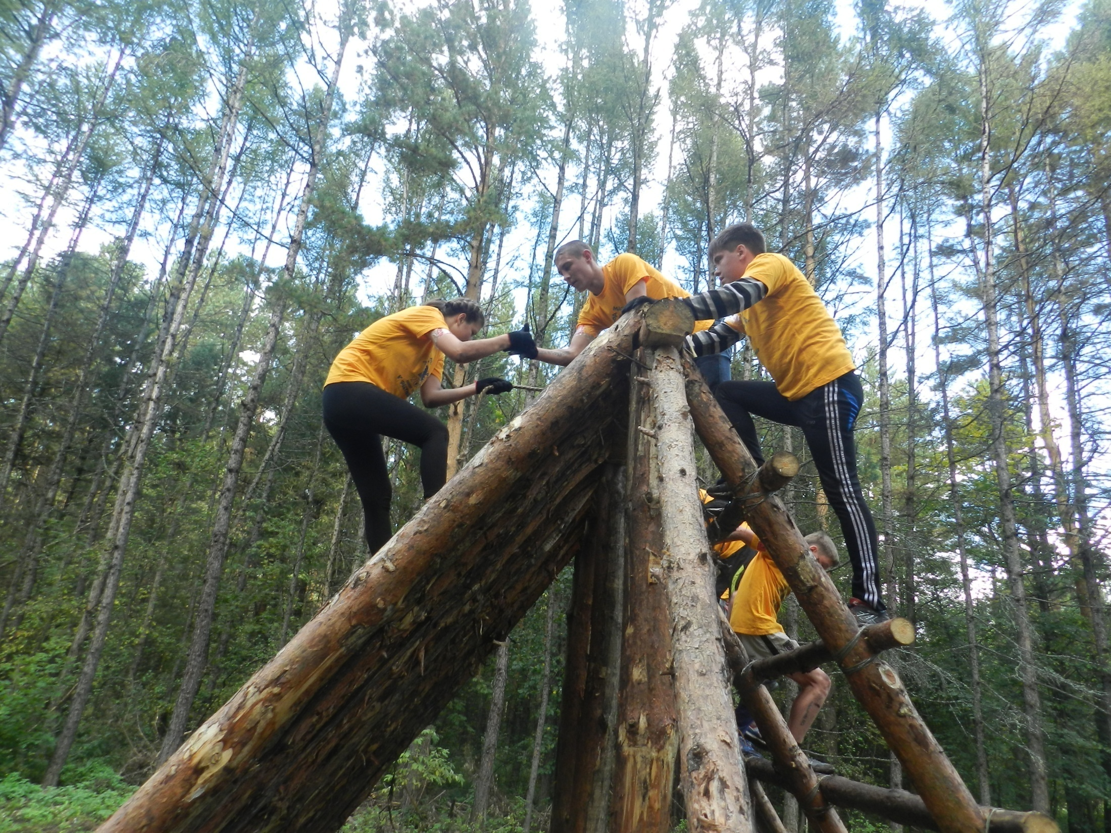

Slide 23
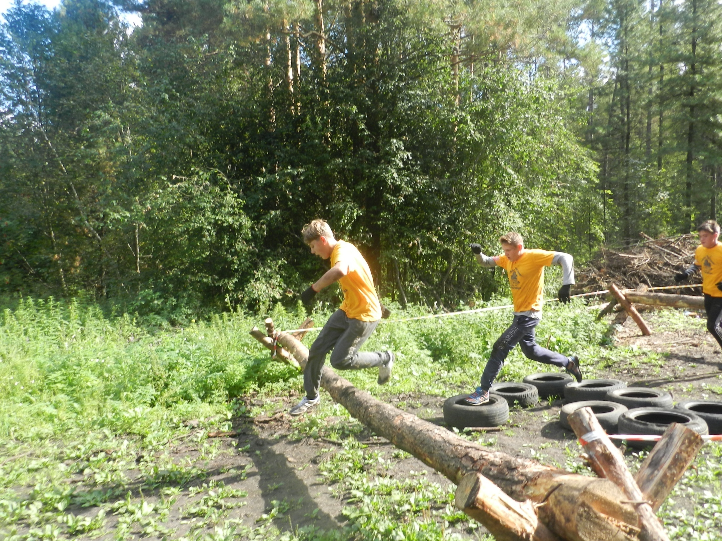

Slide 24
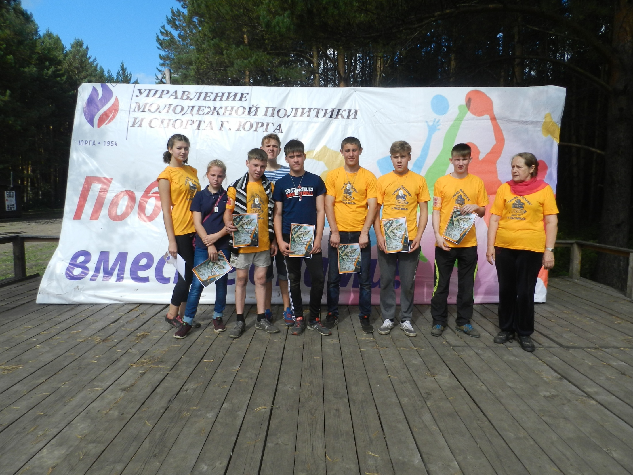

Slide 25
В рамках акции «Каждому ребенку - дом, семью, родителей», воспитанники МКУ «Центр содействия семейному устройству детей «Радуга» вышли на улицы города, чтобы подарить жителям открытки, изготовленные своими руками.
«Каждому ребенку - дом, семью, родителей»

Slide 26
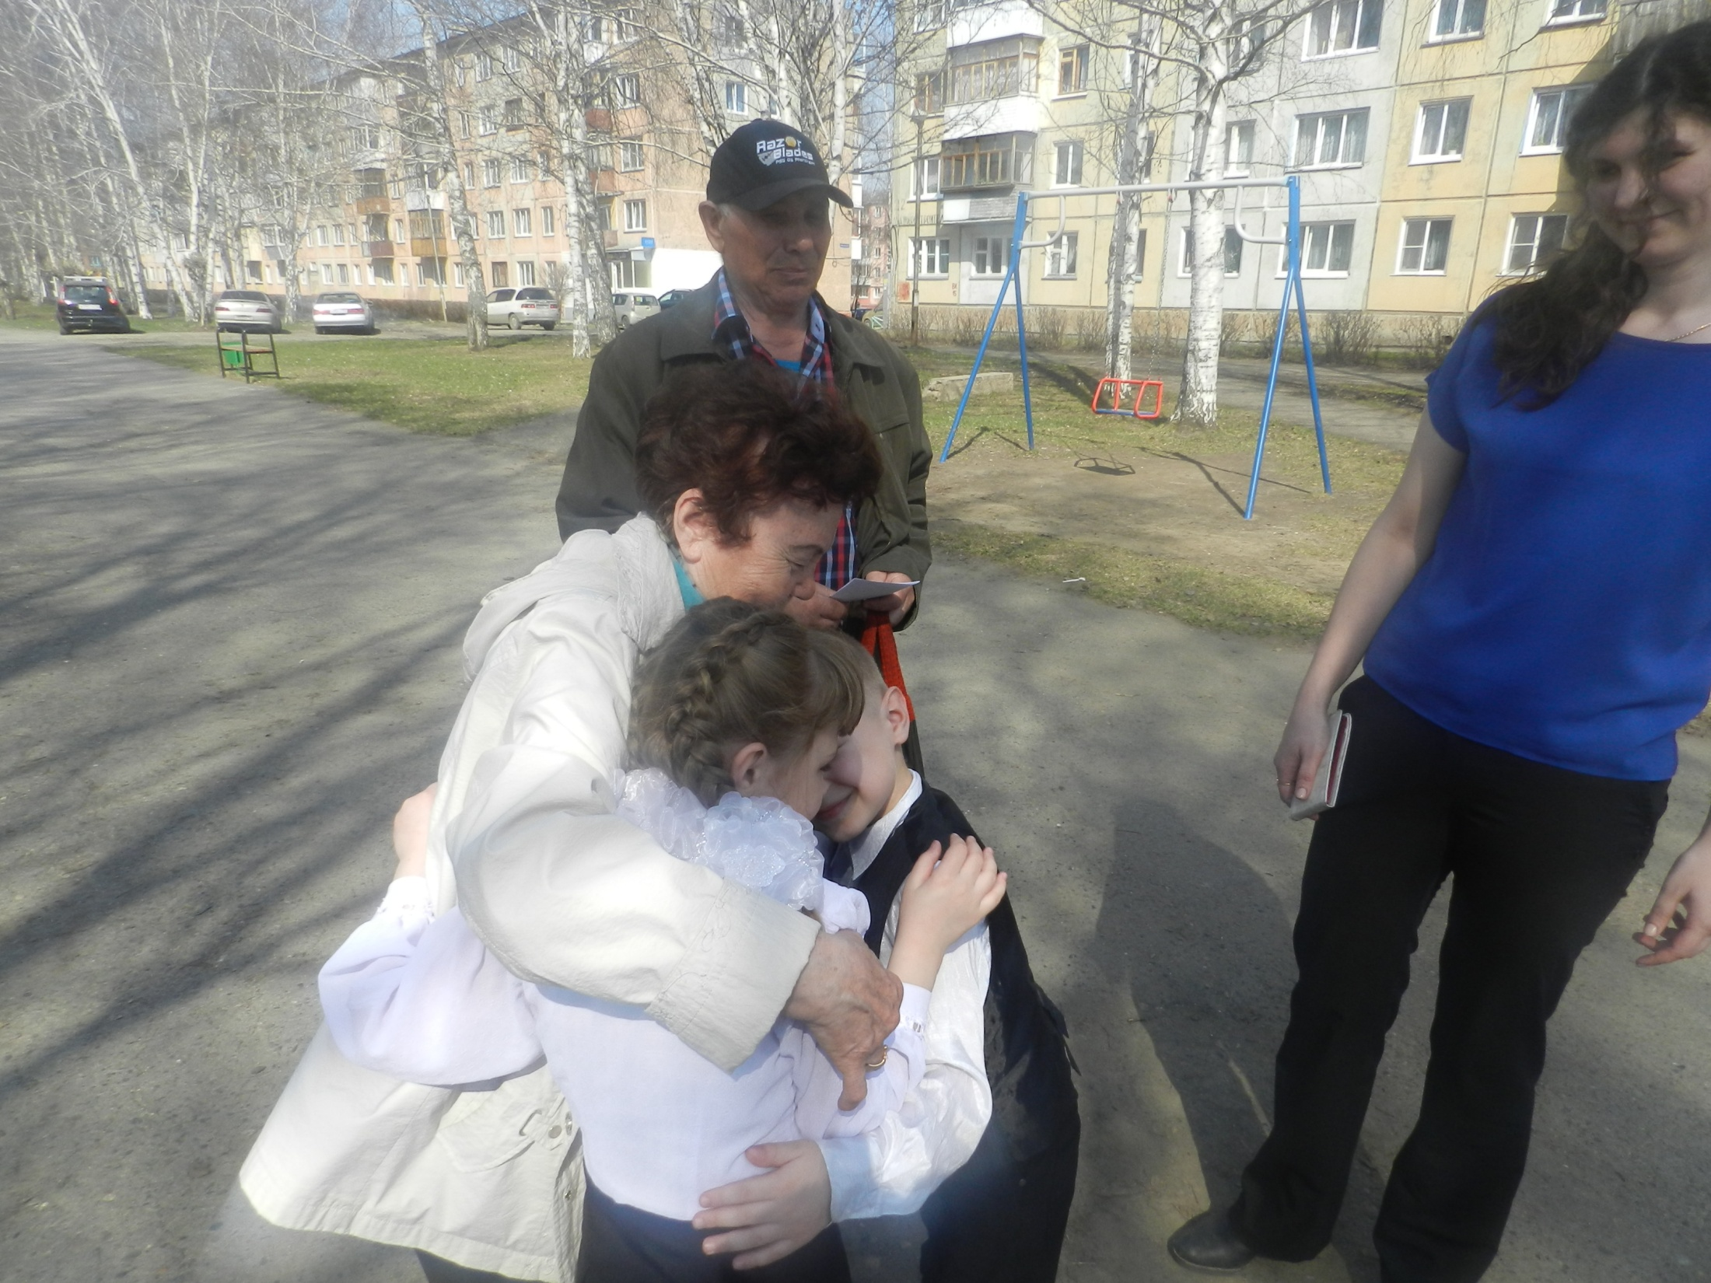

Slide 27
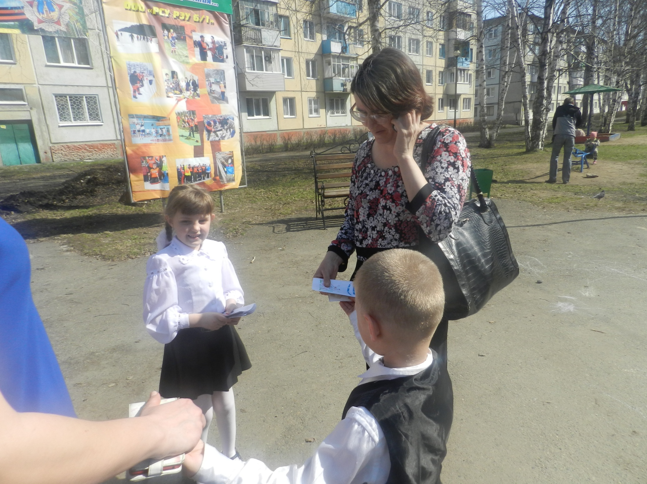

Slide 28
Акция «Подари ребенку радость», с целью привлечения внимания жителей города и организаций к проблемам семьям, находящихся в трудной жизненной ситуации.
«Подари ребенку радость»

Slide 29
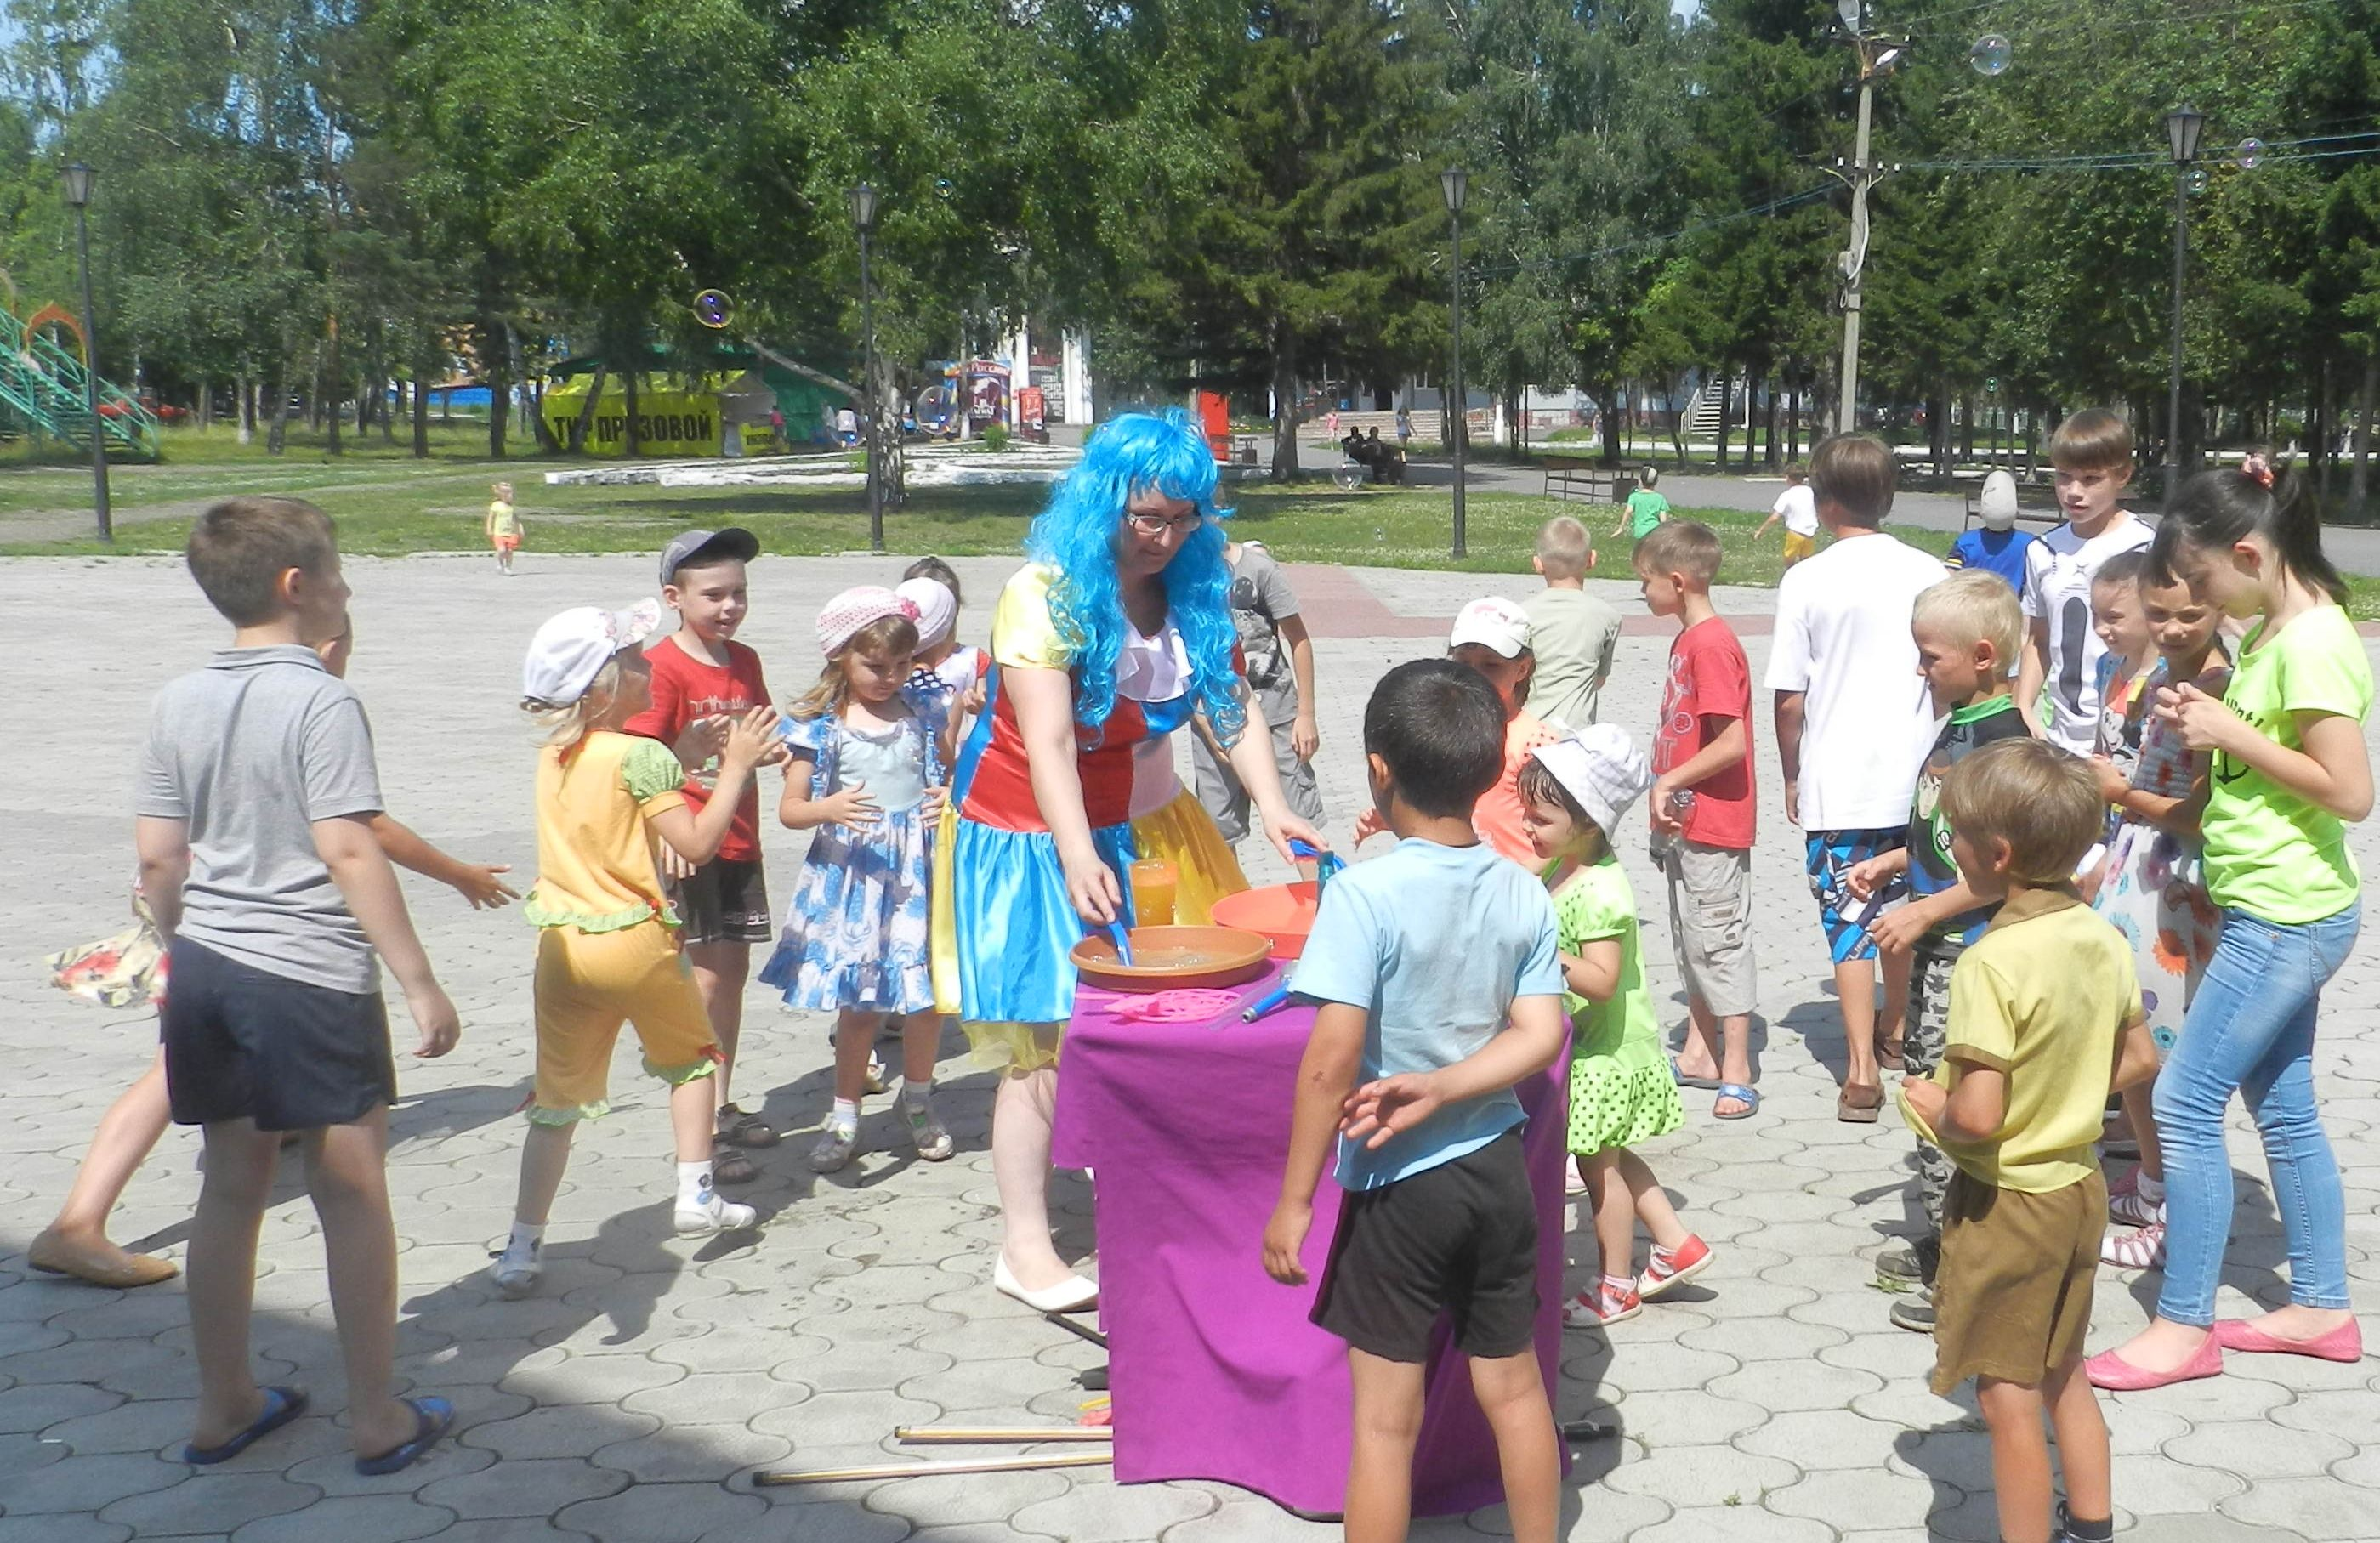

Slide 30
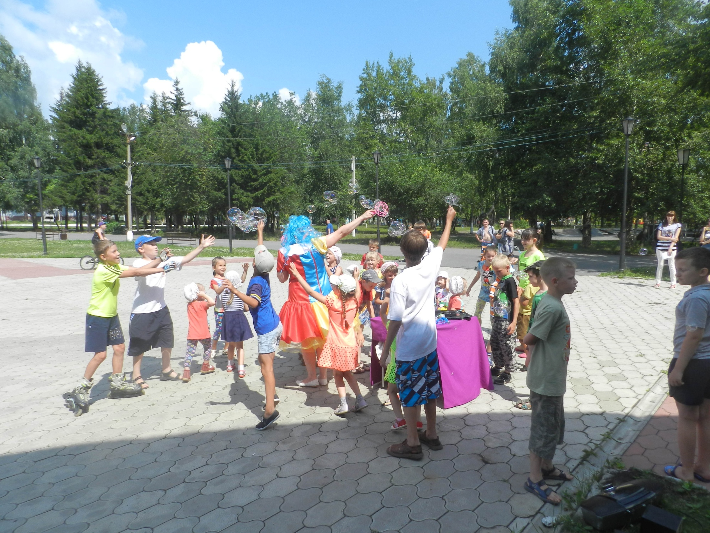

Slide 31
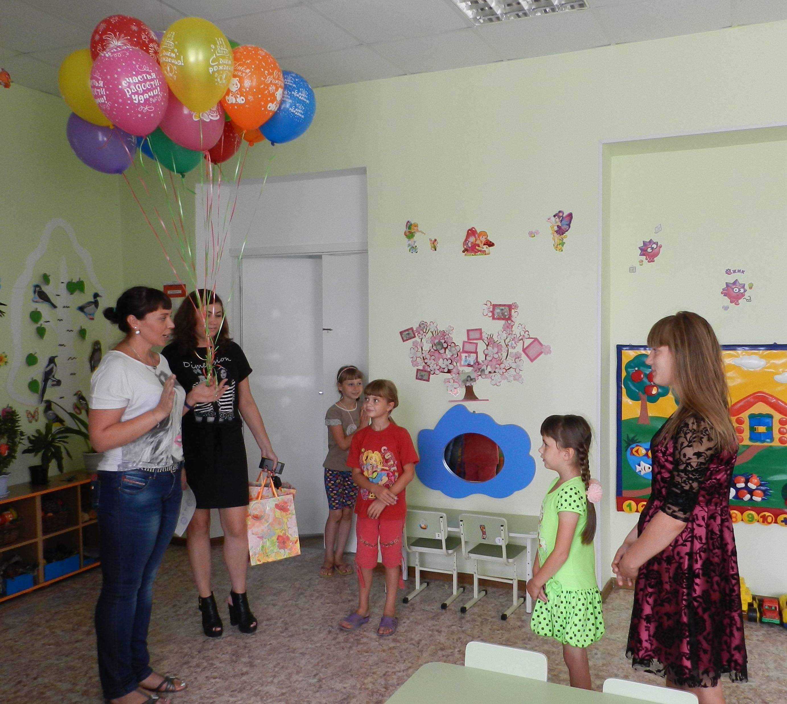

Slide 32
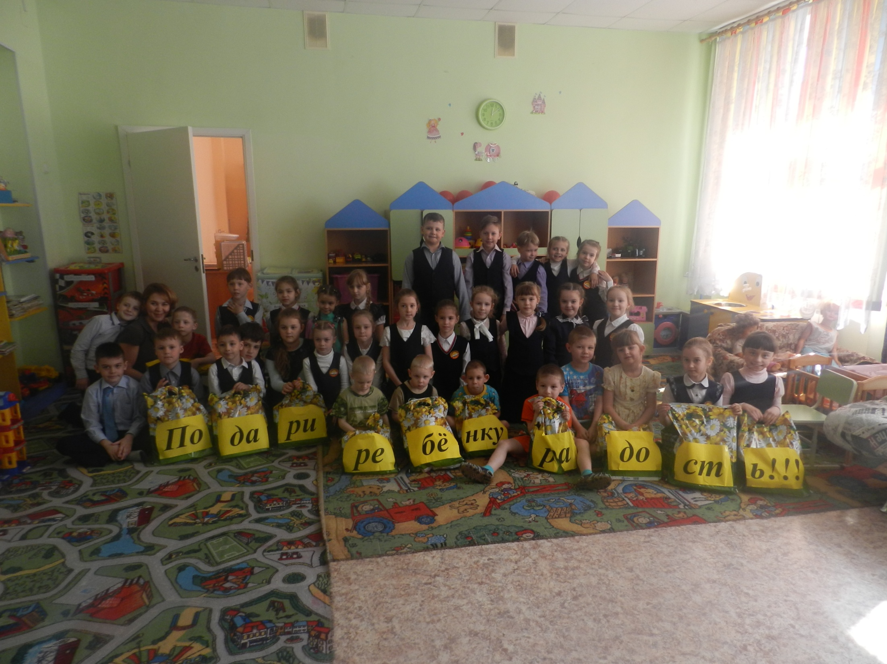

Slide 33
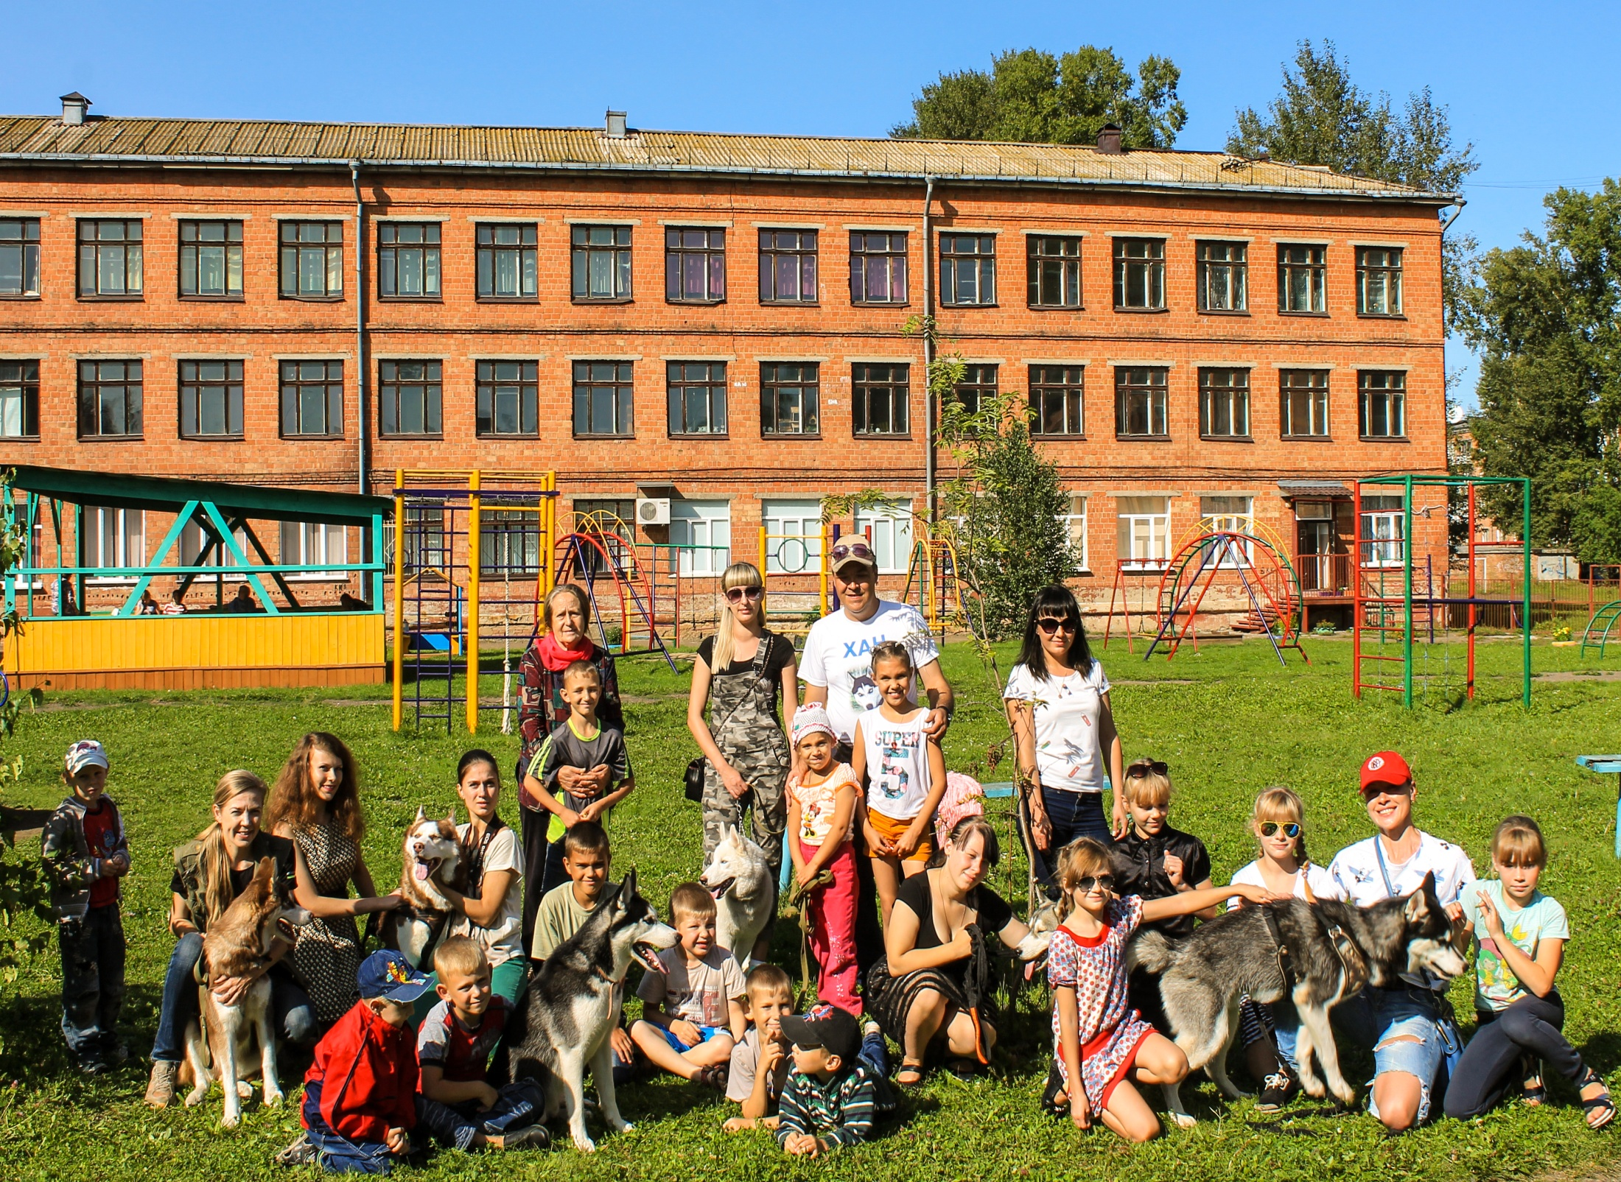

Slide 34
С 9 по 16 июля проведена Всероссийская туристско-краеведческая экспедиции поисковых отрядов по местам боёв крымских партизан.
Поход

Slide 35
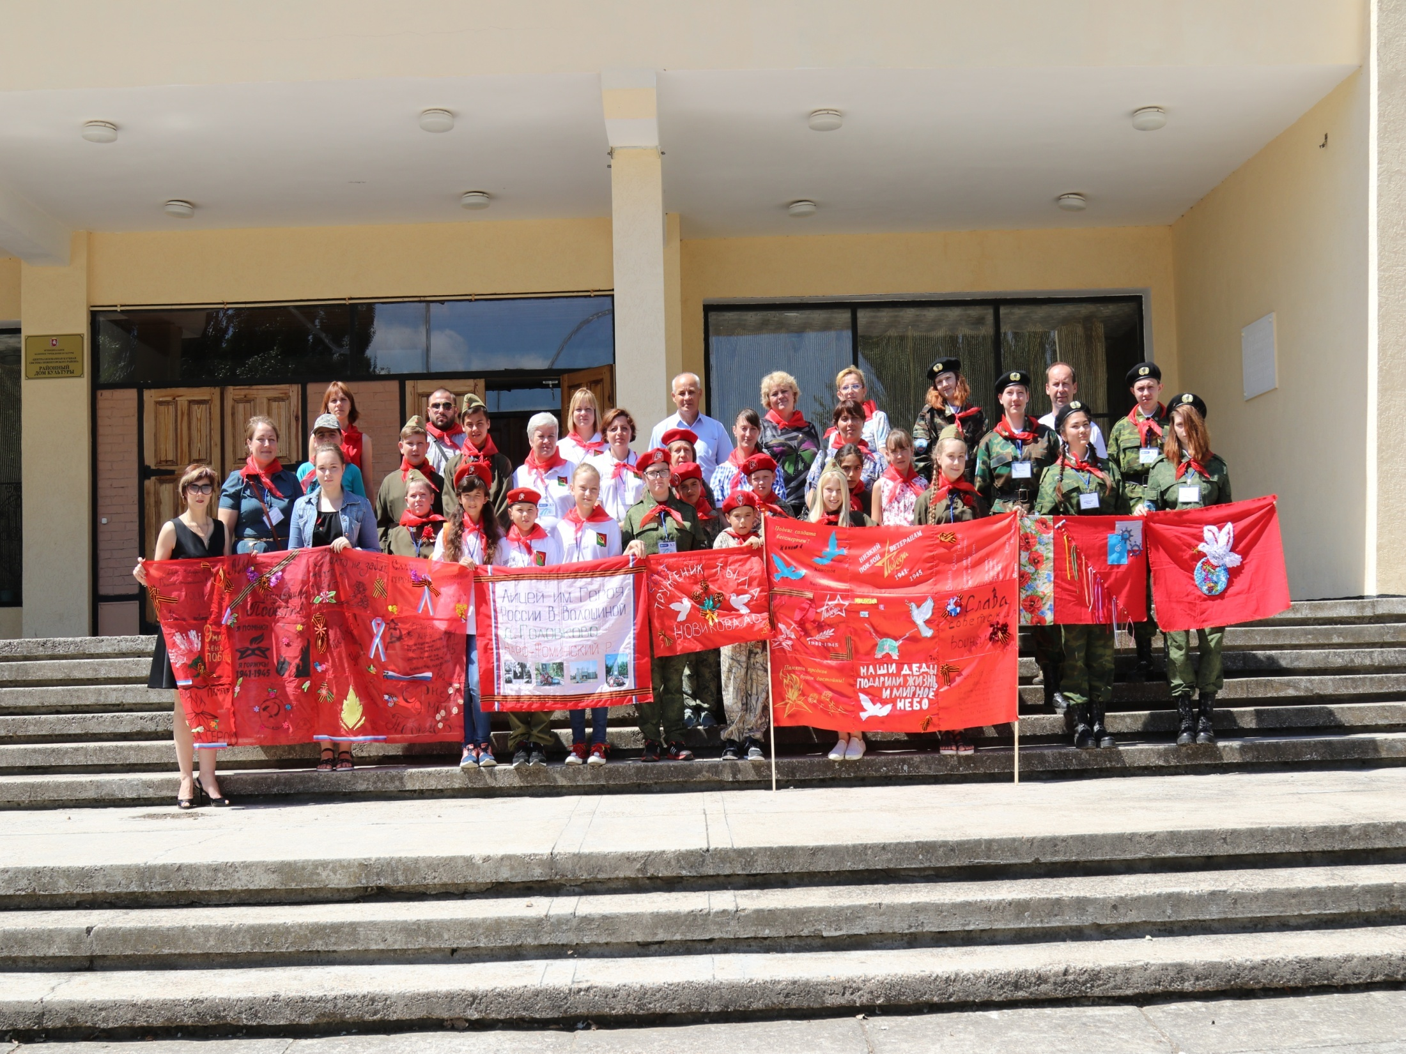

Slide 36
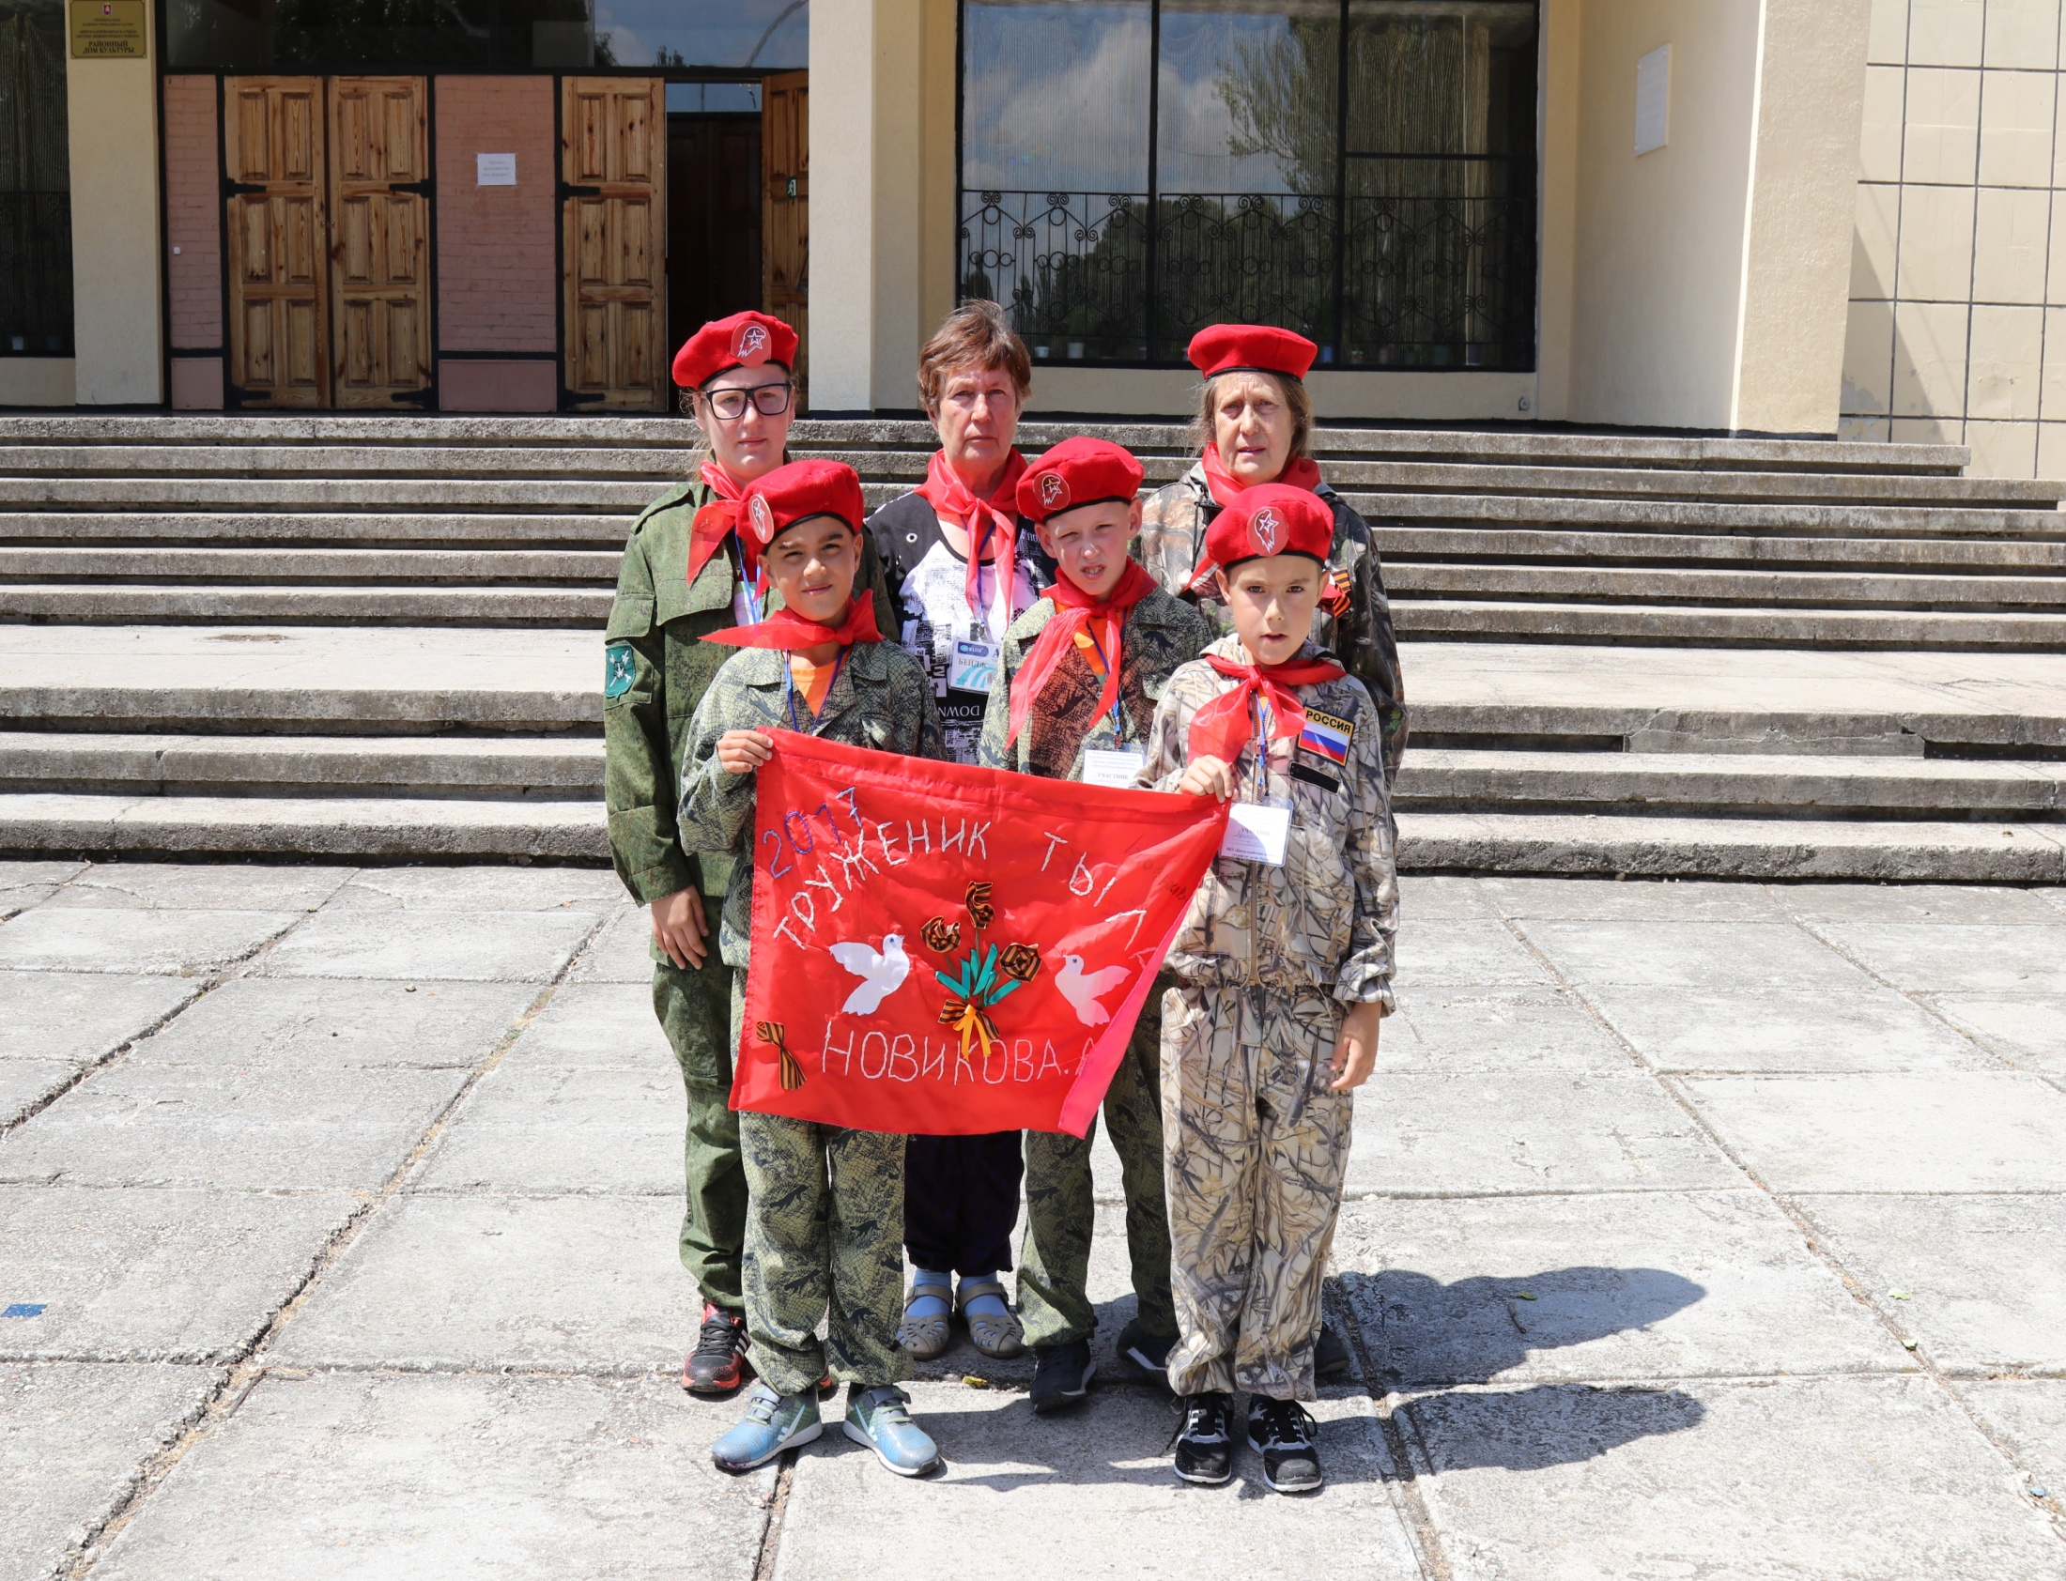

Slide 37
В рамках акции «Ради будущего» прошла выставка рисунков детей из семей, находящихся в трудной жизненной ситуации.
Ради будущего

Slide 38
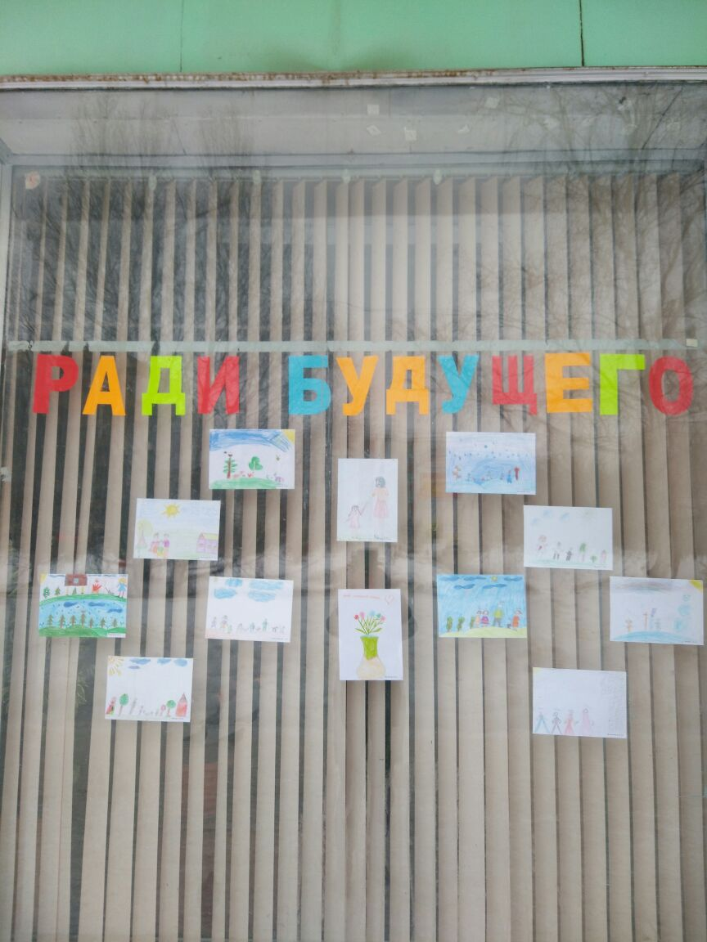

Slide 39
Спасибо за внимание!

